Slide 1













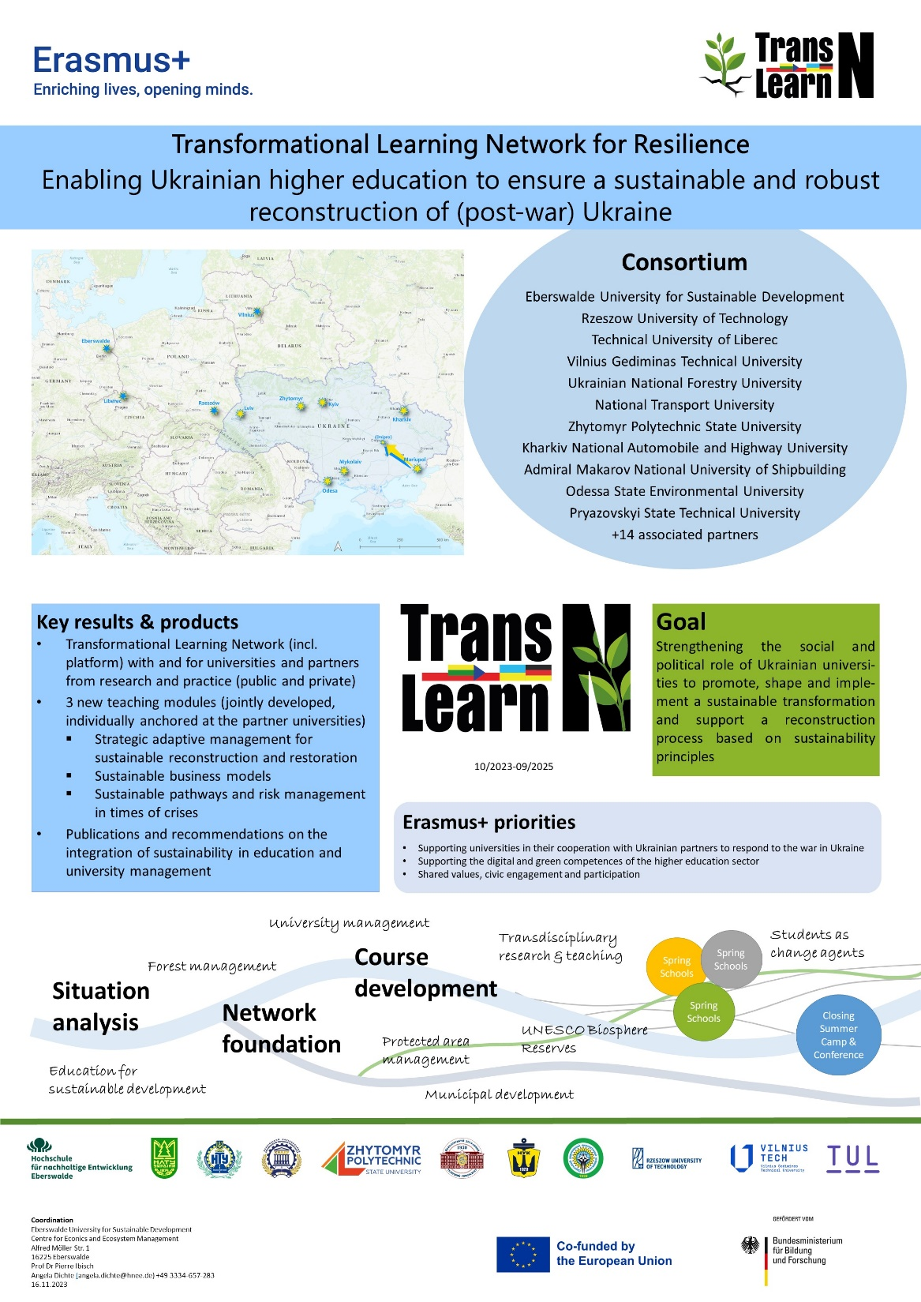
РОБОЧИЙ ПАКЕТ 3
РОБОЧА ГРУПА З ПИТАНЬ СТАЛОГО РОЗВИТКУ ГРОМАДИ В УКРАЇНІ
РОБОЧА ГРУПА 2
ФІНАЛЬНА ЗУСТРІЧ
16.12.2025
https://www.facebook.com/TransLearnN
TransLearnN https://translearnn.ztu.edu.ua
Transformational Learning Network for Resilience - Enabling Ukrainian higher education to ensure a sustainable and robust reconstruction of (post-war) Ukraine

Slide 2
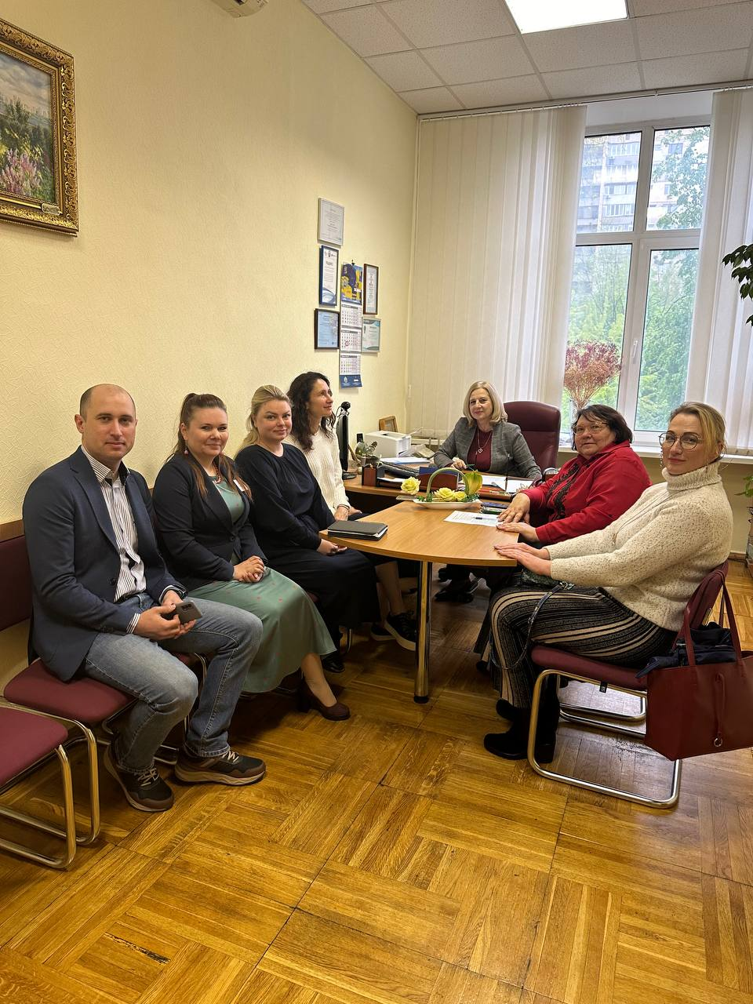

СКЛАД І ЗАВДАННЯ РГ2
Робочі групи (РГ) забезпечують спільну діяльність, міждисциплінарні дослідження в напрямку сталого розвитку у трьох тематичних сферах. Також робочі групи готують доповіді та презентації, публікації для платформи TLN та наукові публікації.
РГ 2 об’єднує академічних та неакадемічних експертів для вивчення стратегічних адаптивних підходів до управління реконструкцією в Україні та шляхів сталого розвитку громад у часи кризи
Група сформована переважно з науковців, експертів, студентів і практиків з університетів-партнерів України та ЄС, які мають досвід розвитку громади або певних його аспектів.
Transformational Learning Network for Resilience - Enabling Ukrainian higher education to ensure a sustainable and robust reconstruction of (post-war) Ukraine

Slide 3
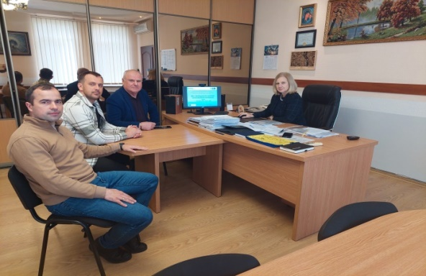
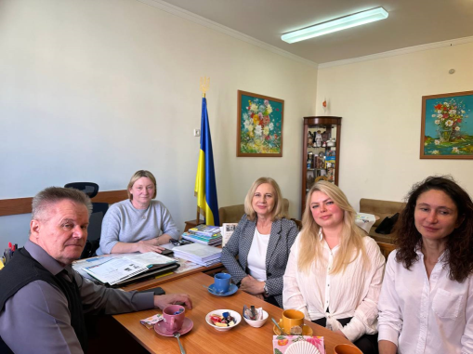
СКЛАД І ЗАВДАННЯ РГ2
Робоча група налічує 71 учасників, в тому числі представники 7 університетів –членів консорціуму. 5 університетів, зацікавлених у співробітництві, 4 асоційованих партнерів консорціуму, 5 підприємств екологічного спрямування, 12 об'єднаних територіальних громад
Організація спільної роботи університетів-партнерів з місцевими територіальними громадами.
Спільна робота з Зазимською, Дмитрівською, Феодосіївською, Гайворонською сільською громадою Київської області.
3. Підготовка проектних пропозицій для рішення проблем громад.
Transformational Learning Network for Resilience - Enabling Ukrainian higher education to ensure a sustainable and robust reconstruction of (post-war) Ukraine

Slide 4
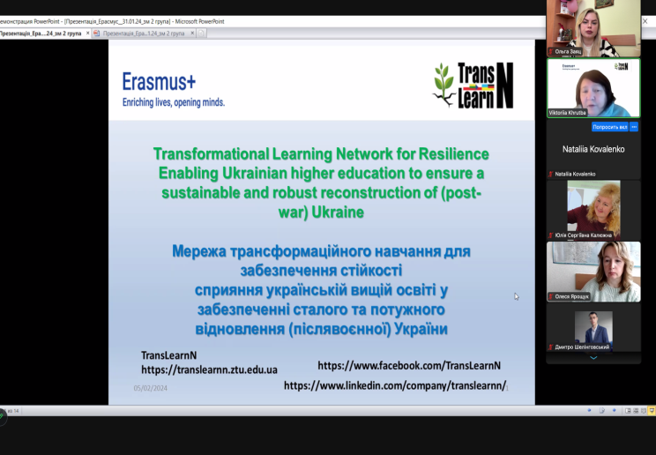
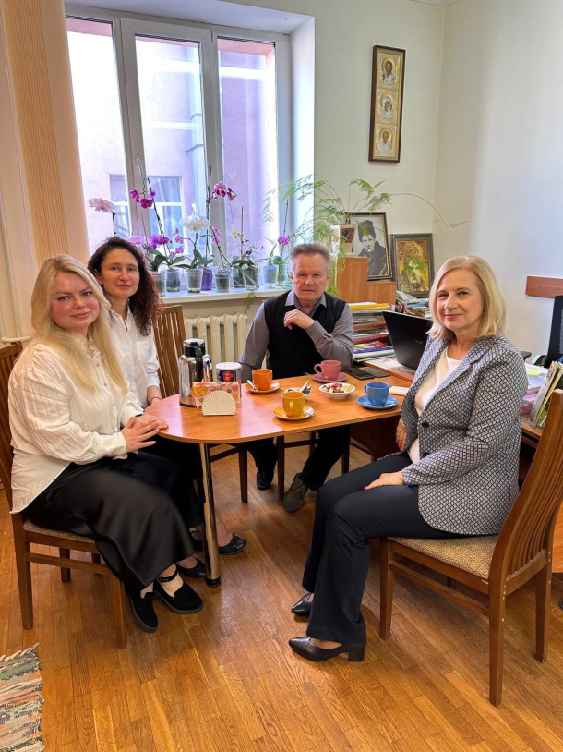
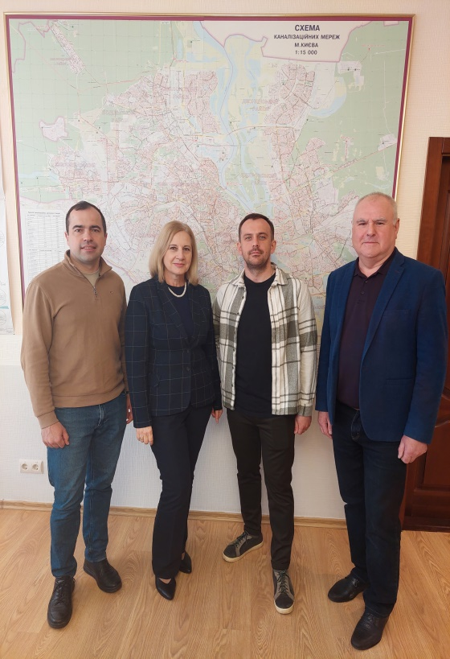
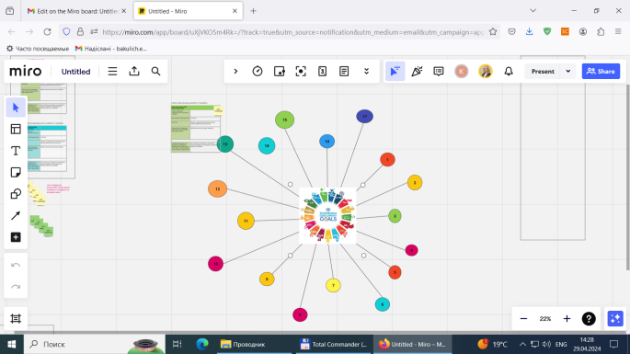
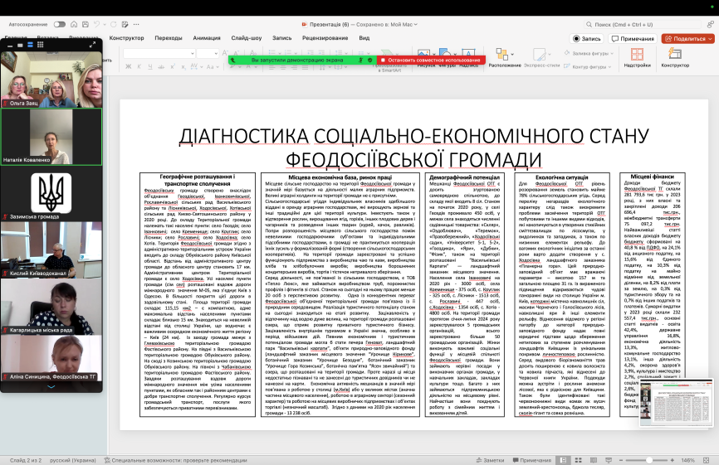
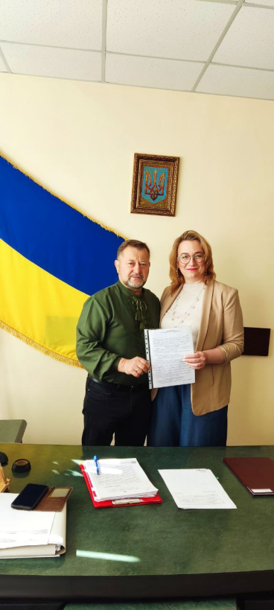
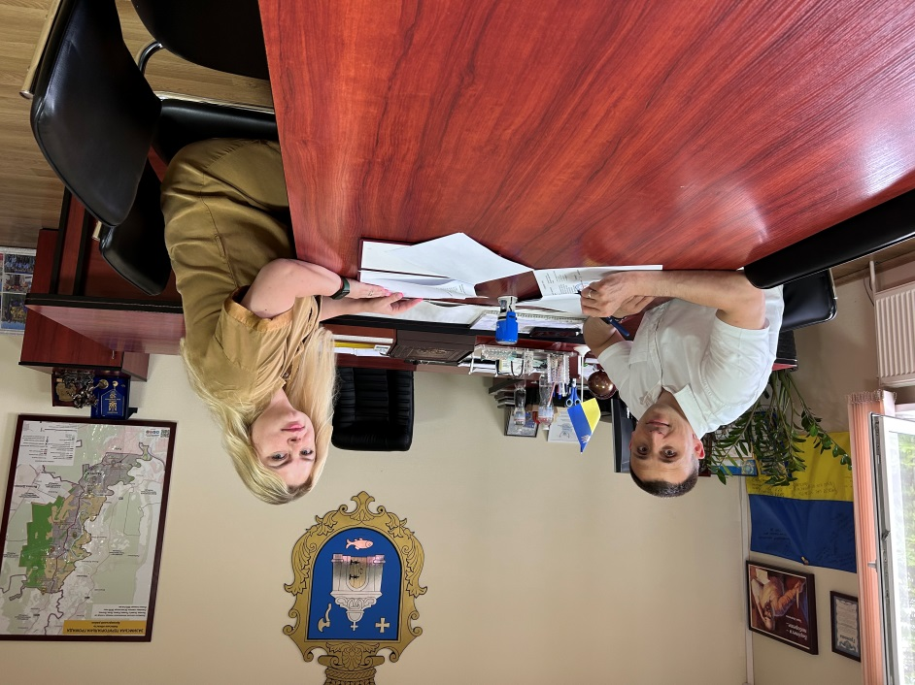
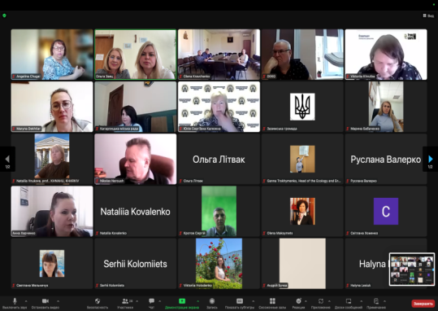
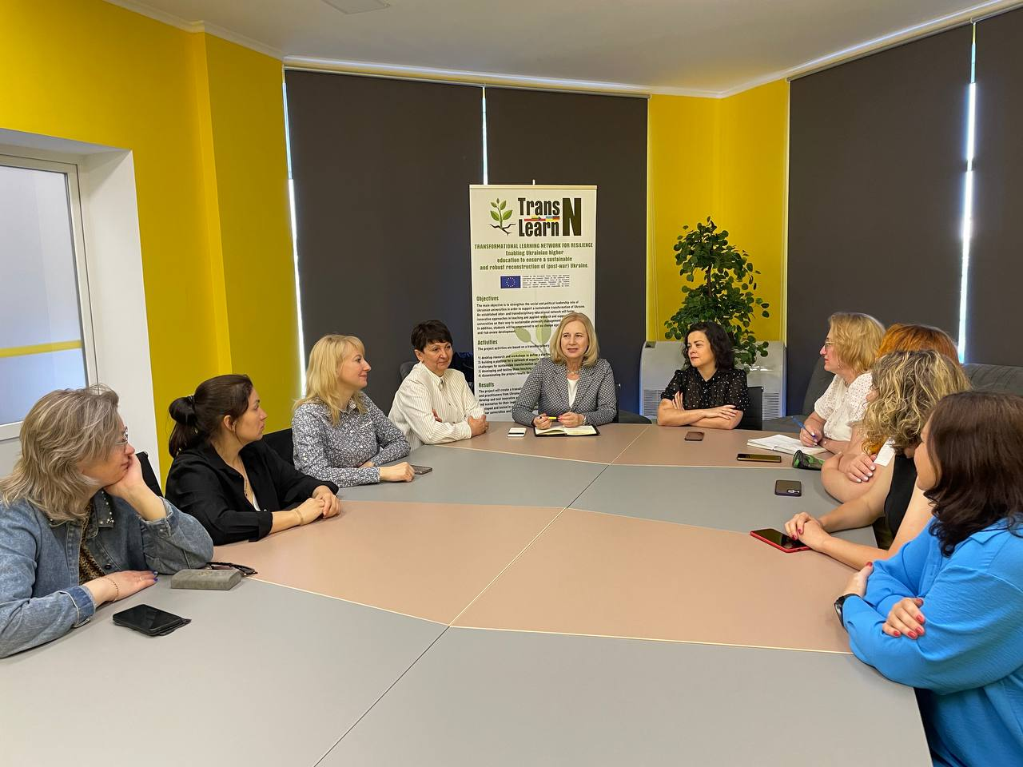
ФОРМИ ТА МЕТОДИ РОБОТИ
ЗУСТРІЧІ ОНЛАЙН
ЗУСТРІЧІ ОФЛАЙН
РОЗРОБКА ТА ВПРОВАДЖЕННЯ СПІЛЬНИХ ПРОЕКТІВ
Проєкт 1 Відродження річки Десна. Зазімська ОТГ
Проєкт 2. Організація просвітницької кампанії з поводження з побутовими відходами, в тому числі в дошкільних та загальноосвітніх навчальних закладах
Проєкт 3. Створення інклюзивного простору -хабу на базі Хотівського академічного ліцею. Феодосіївська ОТГ.
Transformational Learning Network for Resilience - Enabling Ukrainian higher education to ensure a sustainable and robust reconstruction of (post-war) Ukraine

Slide 5
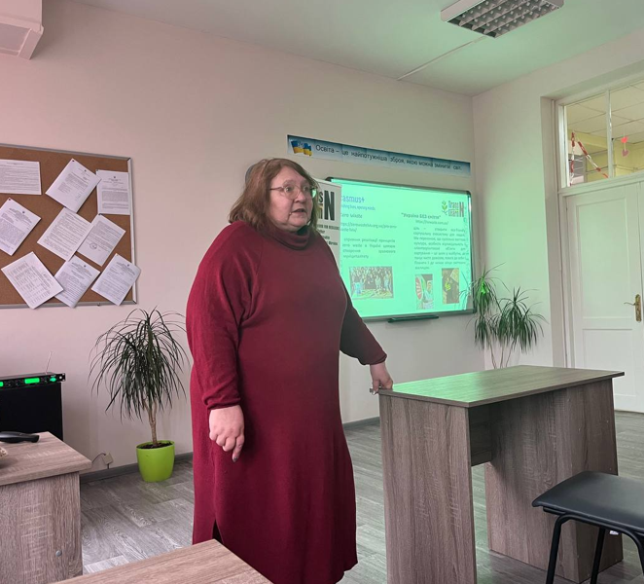
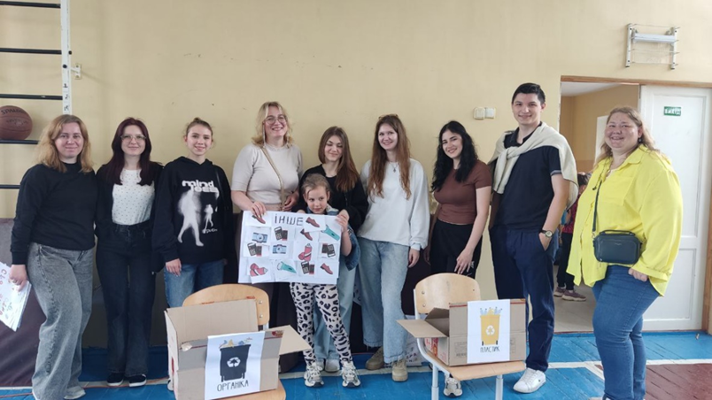
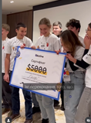
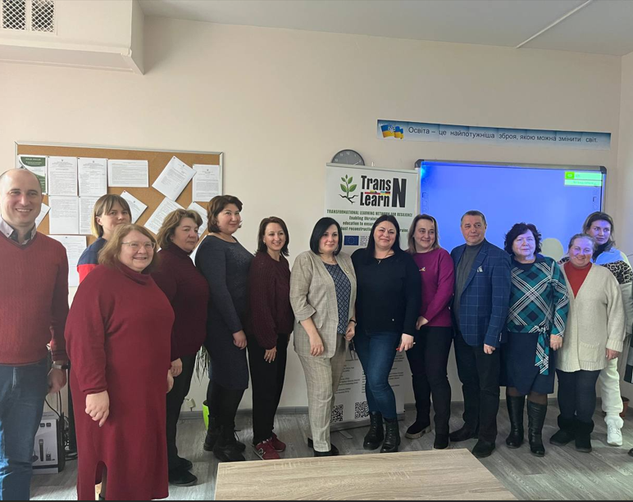
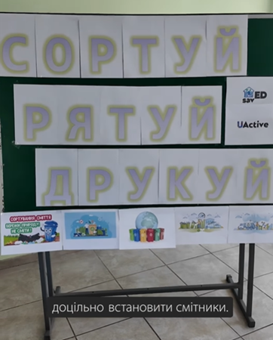
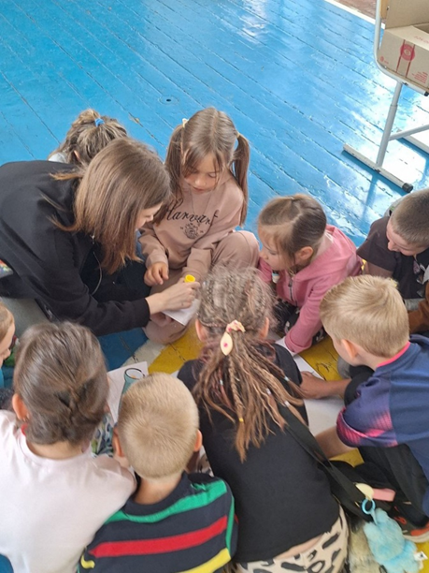
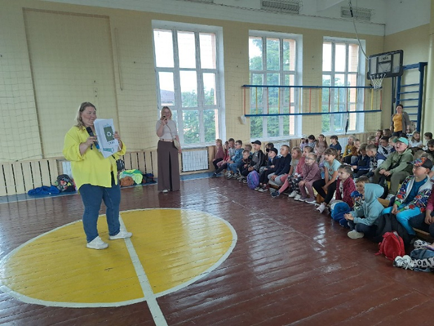
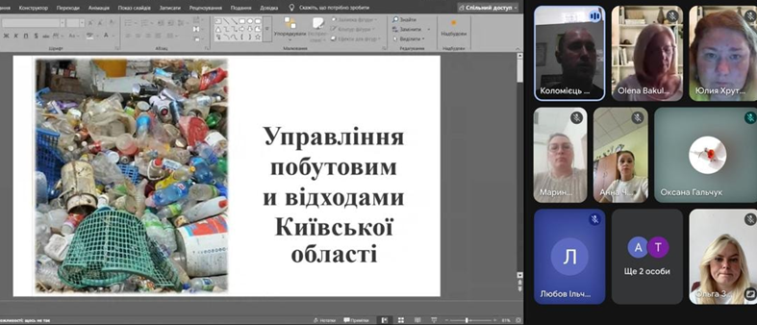
Позитивні практики
Проєкт 2. Організація просвітницької кампанії з поводження з побутовими відходами, в тому числі в дошкільних та загальноосвітніх навчальних закладах
Рroject "Sort. Save. Print"
Transformational Learning Network for Resilience - Enabling Ukrainian higher education to ensure a sustainable and robust reconstruction of (post-war) Ukraine

Slide 6
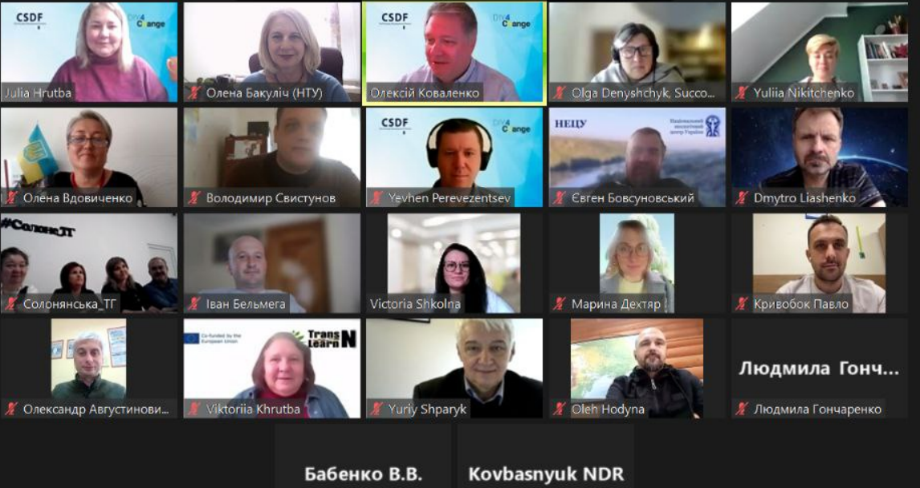
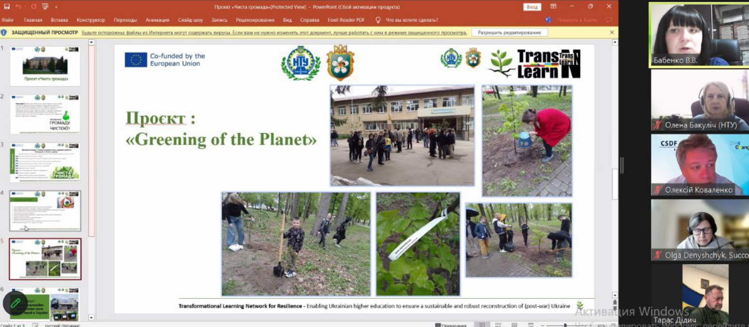
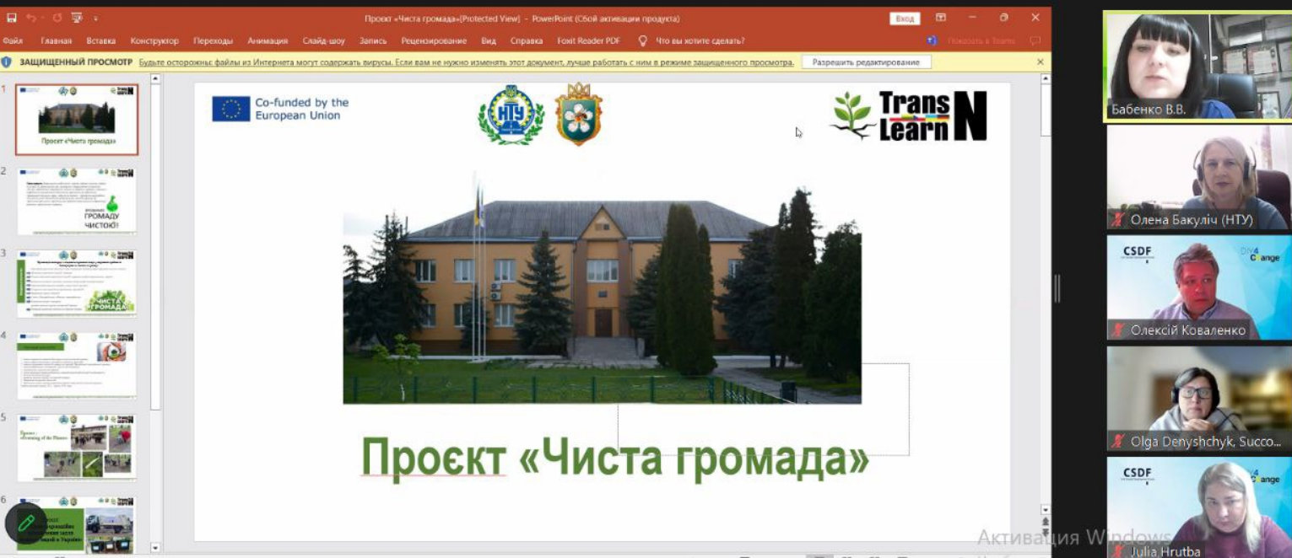
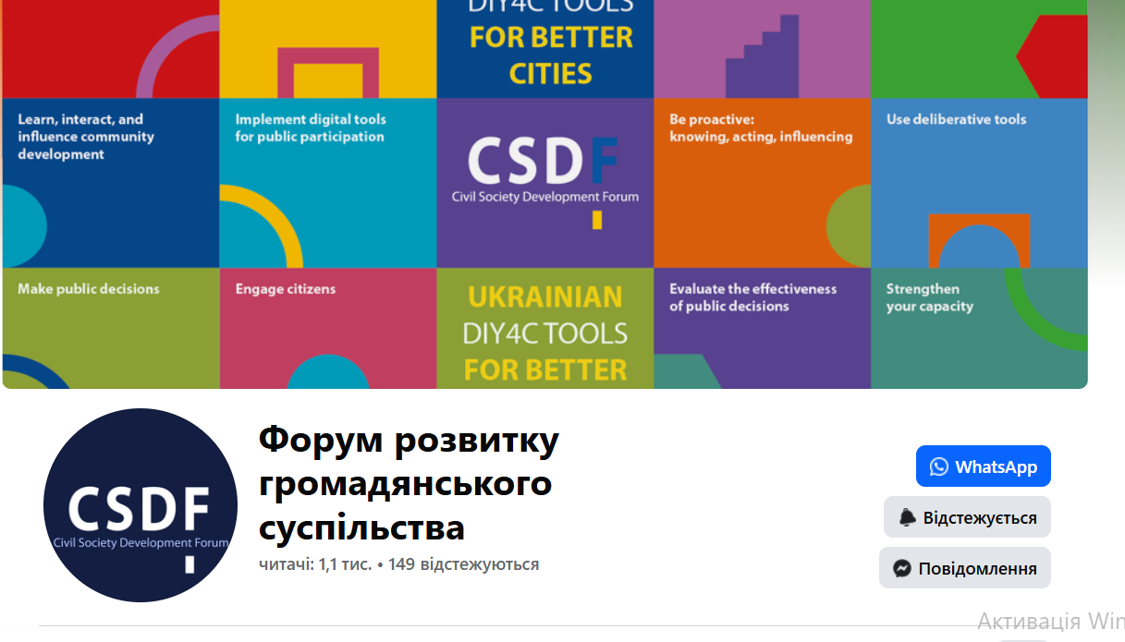
Позитивні практики
Співпраця в межах проектів ГО Форум громадянського суспільства.
Результати різних проектів, що реалізуються в співпраці ОТГ та університету.
Transformational Learning Network for Resilience - Enabling Ukrainian higher education to ensure a sustainable and robust reconstruction of (post-war) Ukraine

Slide 7


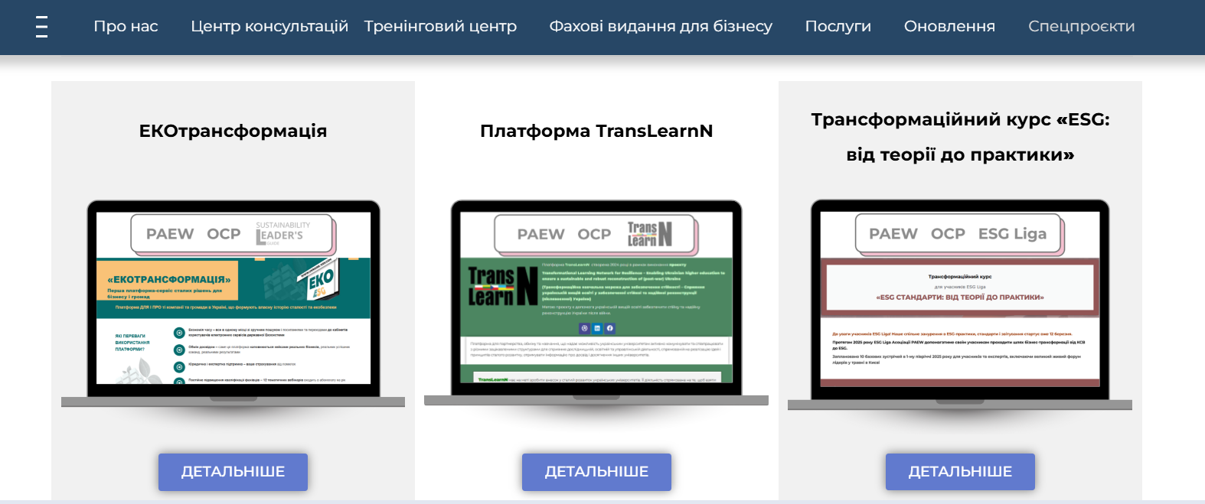
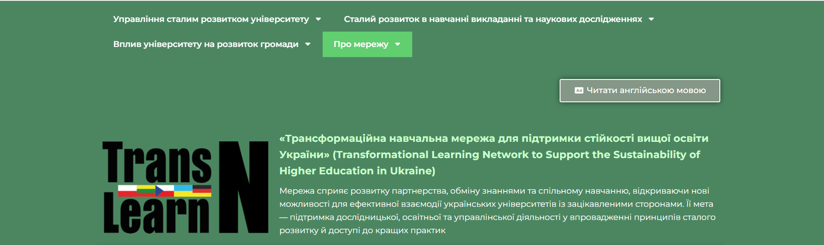
Трансформаційна навчальна мережа для підтримки стійкості вищої освіти України
https://ukraine-oss.com/translearnn/
Мережа сприяє розвитку партнерства, обміну знаннями та спільному навчанню, відкриваючи нові можливості для ефективної взаємодії українських університетів із зацікавленими сторонами. Її мета — підтримка дослідницької, освітньої та управлінської діяльності у впровадженні принципів сталого розвитку й доступі до кращих практик
Transformational Learning Network for Resilience - Enabling Ukrainian higher education to ensure a sustainable and robust reconstruction of (post-war) Ukraine

Slide 8
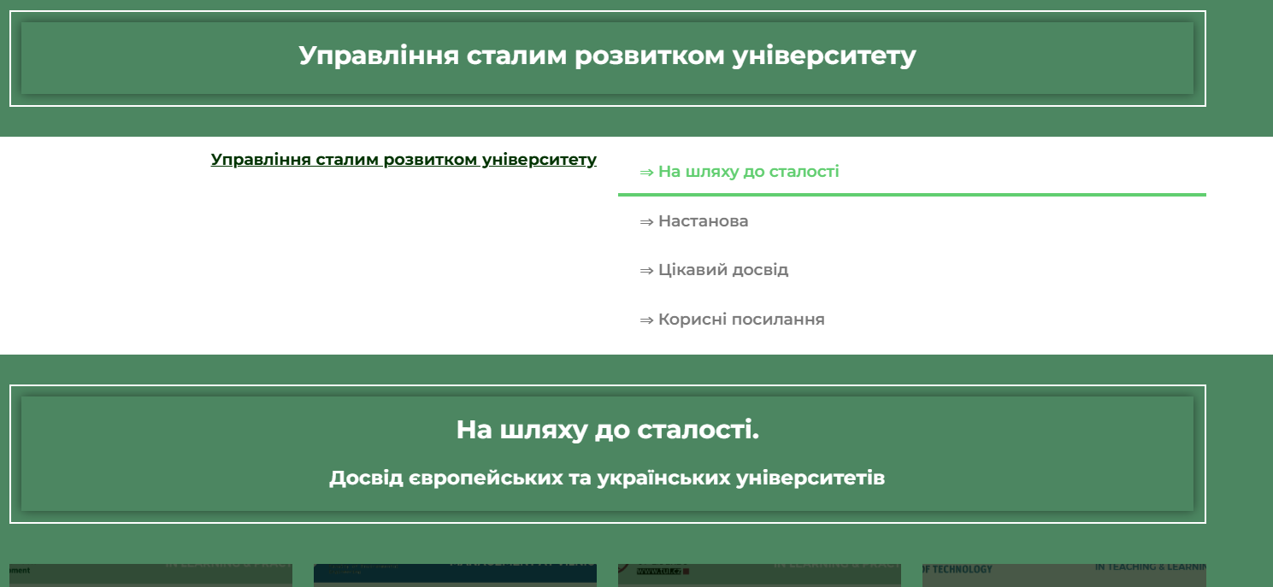
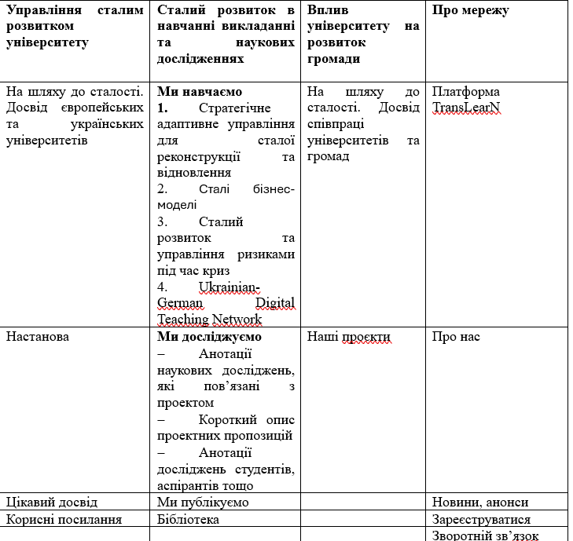
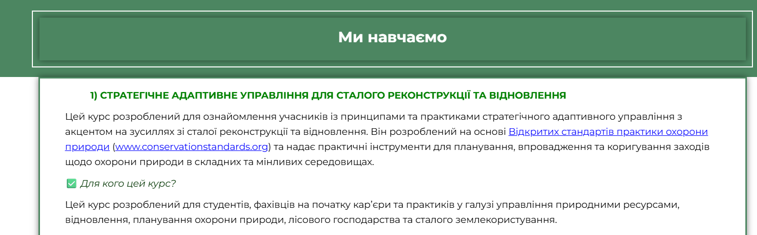
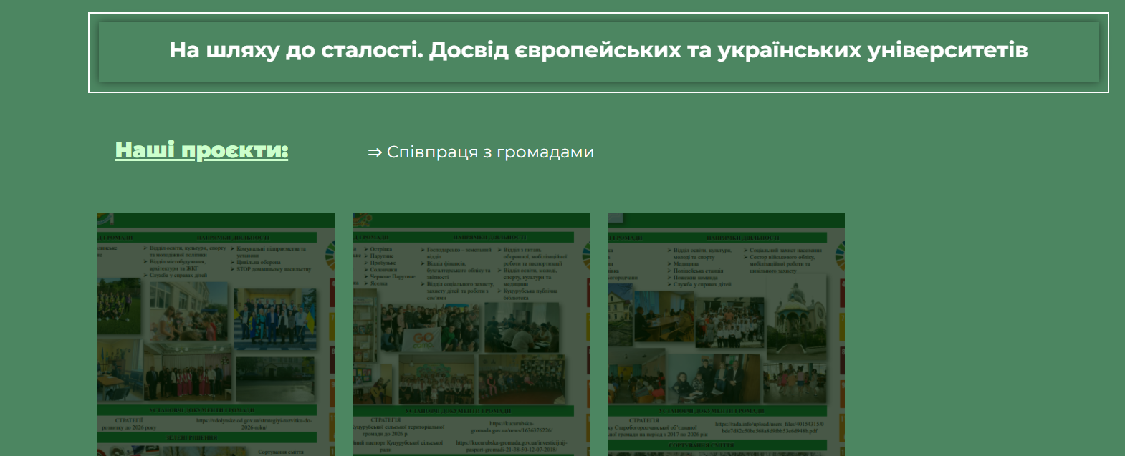
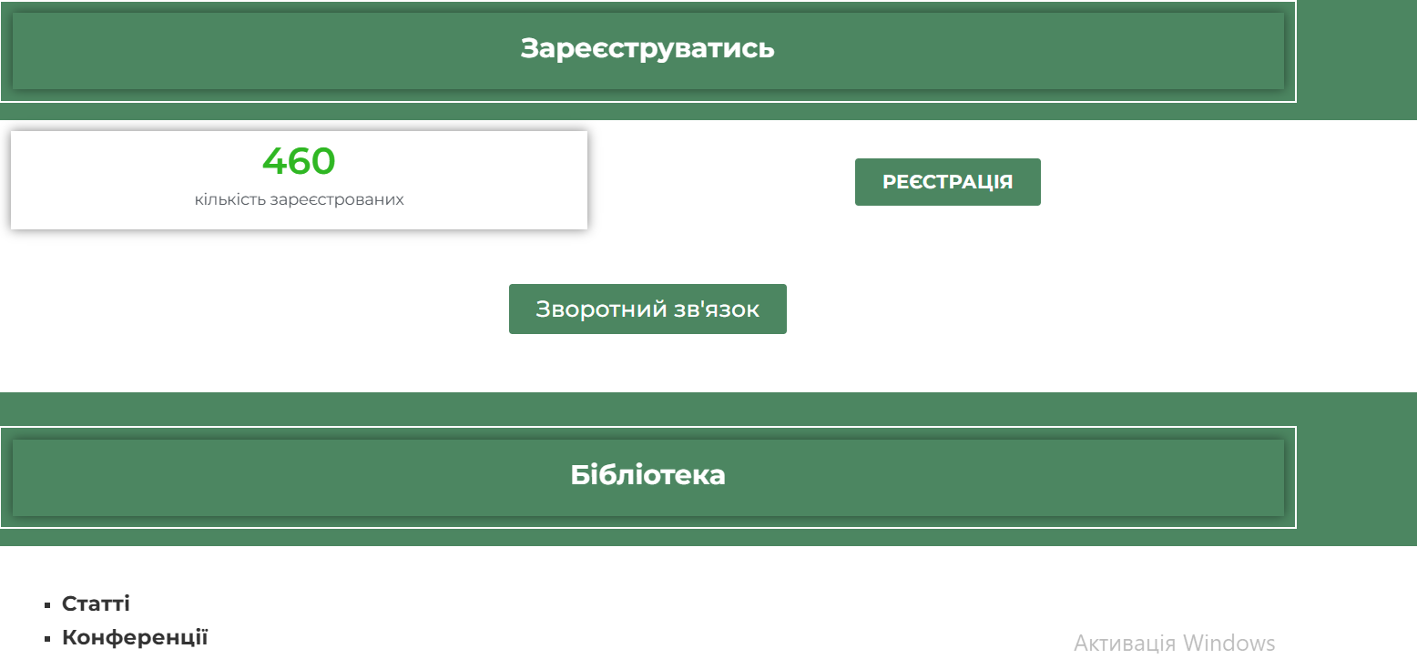
Трансформаційна навчальна мережа для підтримки стійкості вищої освіти України https://ukraine-oss.com/translearnn/
Transformational Learning Network for Resilience - Enabling Ukrainian higher education to ensure a sustainable and robust reconstruction of (post-war) Ukraine

Slide 9
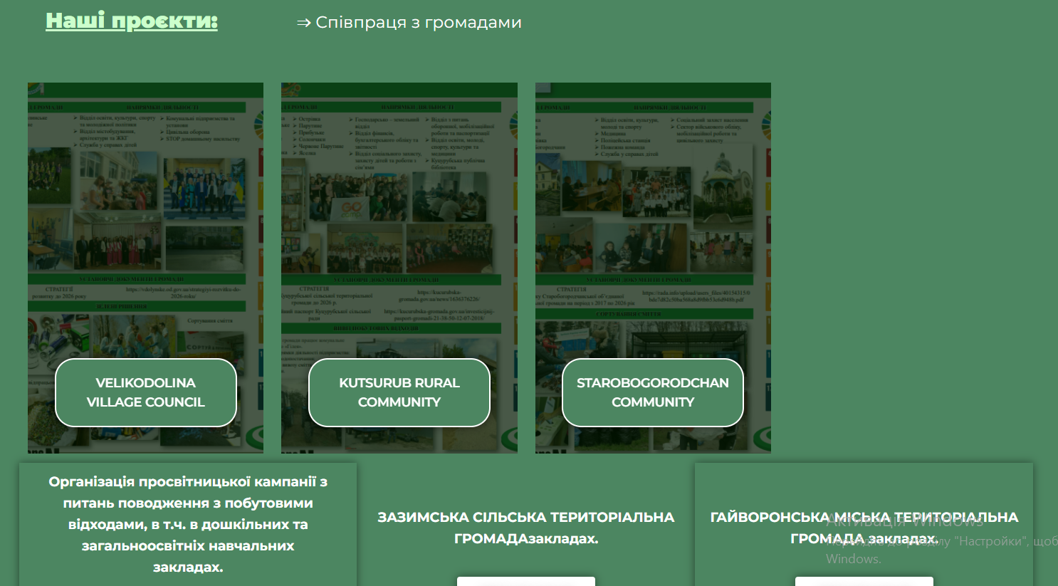
Трансформаційна навчальна мережа для підтримки стійкості вищої освіти України. Перспективи розвитку
https://ukraine-oss.com/translearnn/
Запрошувати ОТГ до співпраці. Університети готові до вирішення локальних проблем громад використовуючи свій науково-педагогічний потенціал.
Розвивати цю мережу для впровадження проектів сталого розвитку в громадах разом з Офісом сталих рішень PAEW під керівництвом голови наукового комітету д.т.н., проф. Павличенко А.В.
Реалізовувати спільні проекти з громадами, бізнесом, місцевим самоврядуванням тощо для впровадження ідей сталого розвитку в Україні. Запрошувати громади, бізнес, університети ділитися своїми результатами, планами, кейсами.
Transformational Learning Network for Resilience - Enabling Ukrainian higher education to ensure a sustainable and robust reconstruction of (post-war) Ukraine

Slide 10


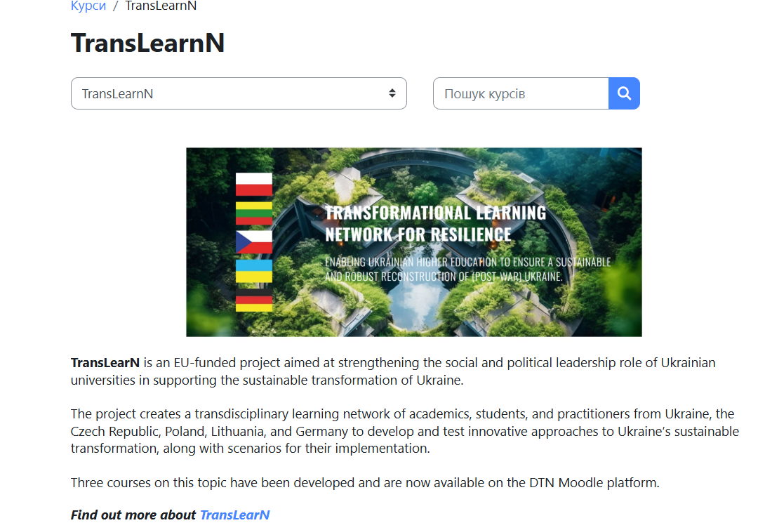
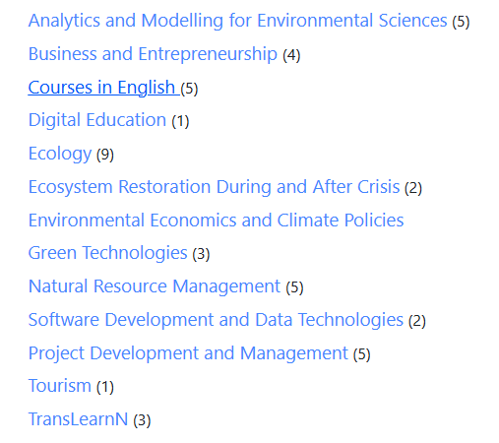
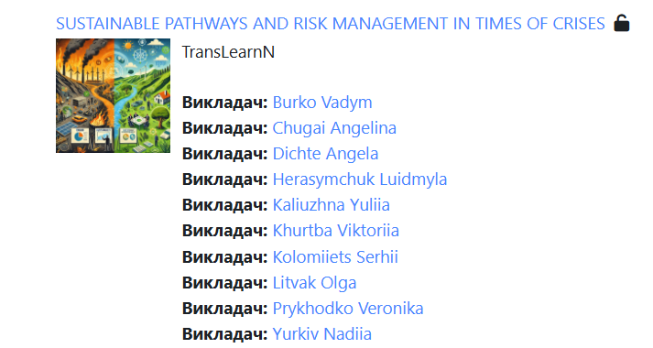
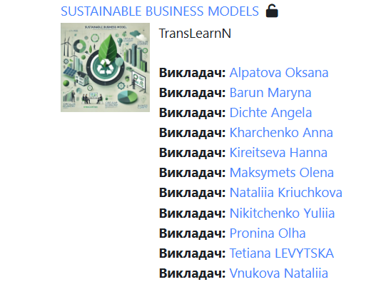
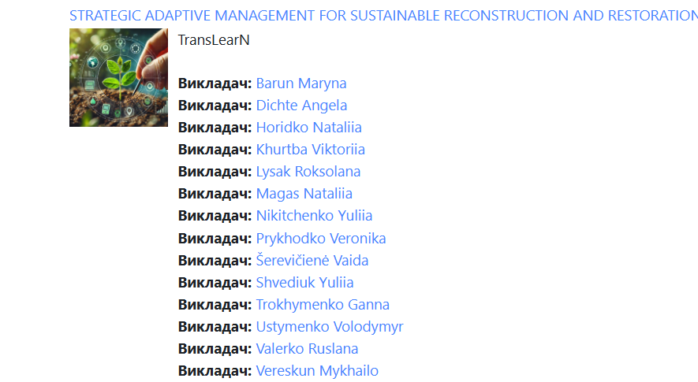
Ukrainian-German Digital Teaching Network
Активне використання платформи DTN
Категорії курсів
Transformational Learning Network for Resilience - Enabling Ukrainian higher education to ensure a sustainable and robust reconstruction of (post-war) Ukraine

Slide 11

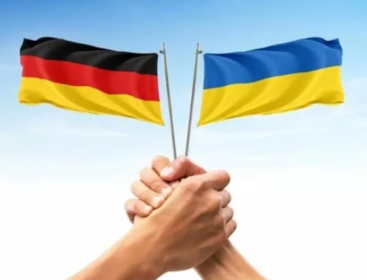




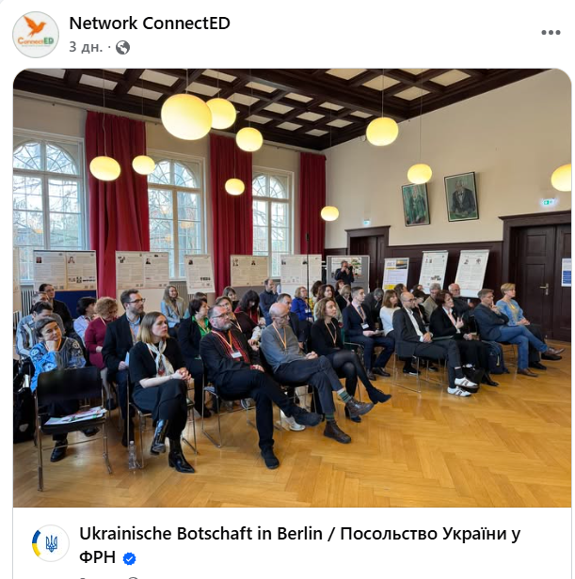
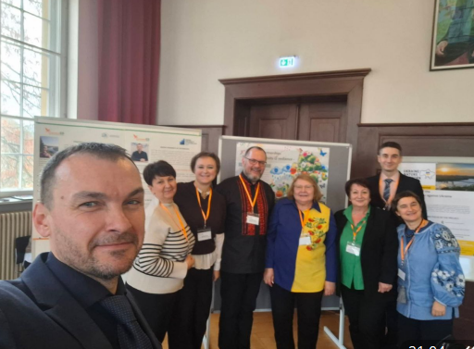
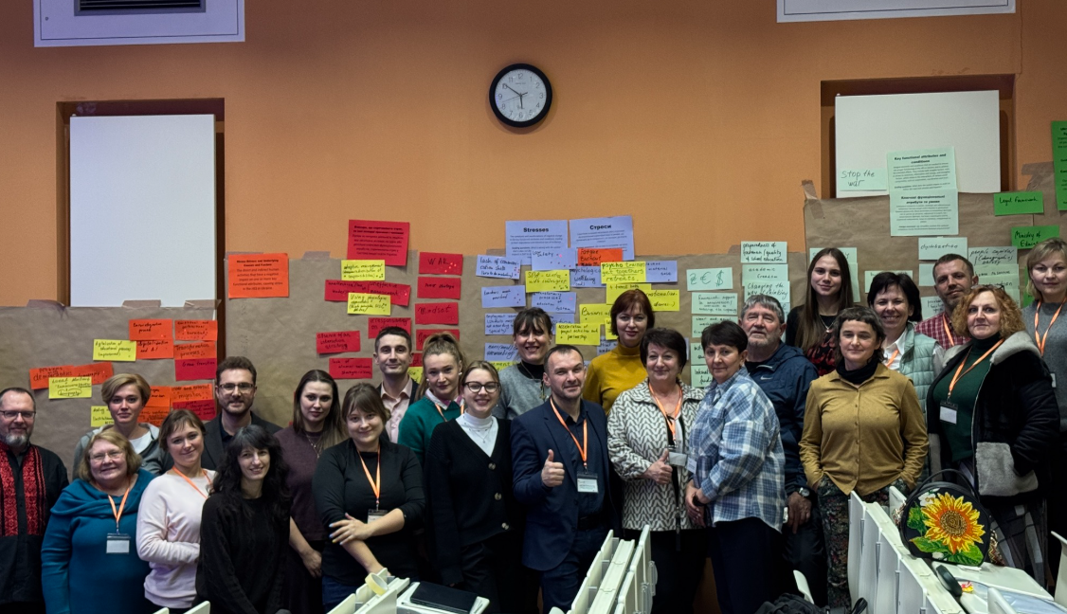
ConnectED: German–Ukrainian University Network for Empowering Higher Education in Environmental Protection and Nature Conservation
https://www.facebook.com/connectedduhn
Проєкт зміцнює німецько-українську академічну співпрацю через нові колаборації та розбудову потенціалу в освіті та дослідженнях (2025-2029) (програма DUHN, фінансується DAAD). Передбачає створення мереж на основі співпраці між українськими та німецькими університетами; реалізацію спільних освітніх програм. Підготовка та реалізація спільних проектів.
Transformational Learning Network for Resilience - Enabling Ukrainian higher education to ensure a sustainable and robust reconstruction of (post-war) Ukraine

Slide 12



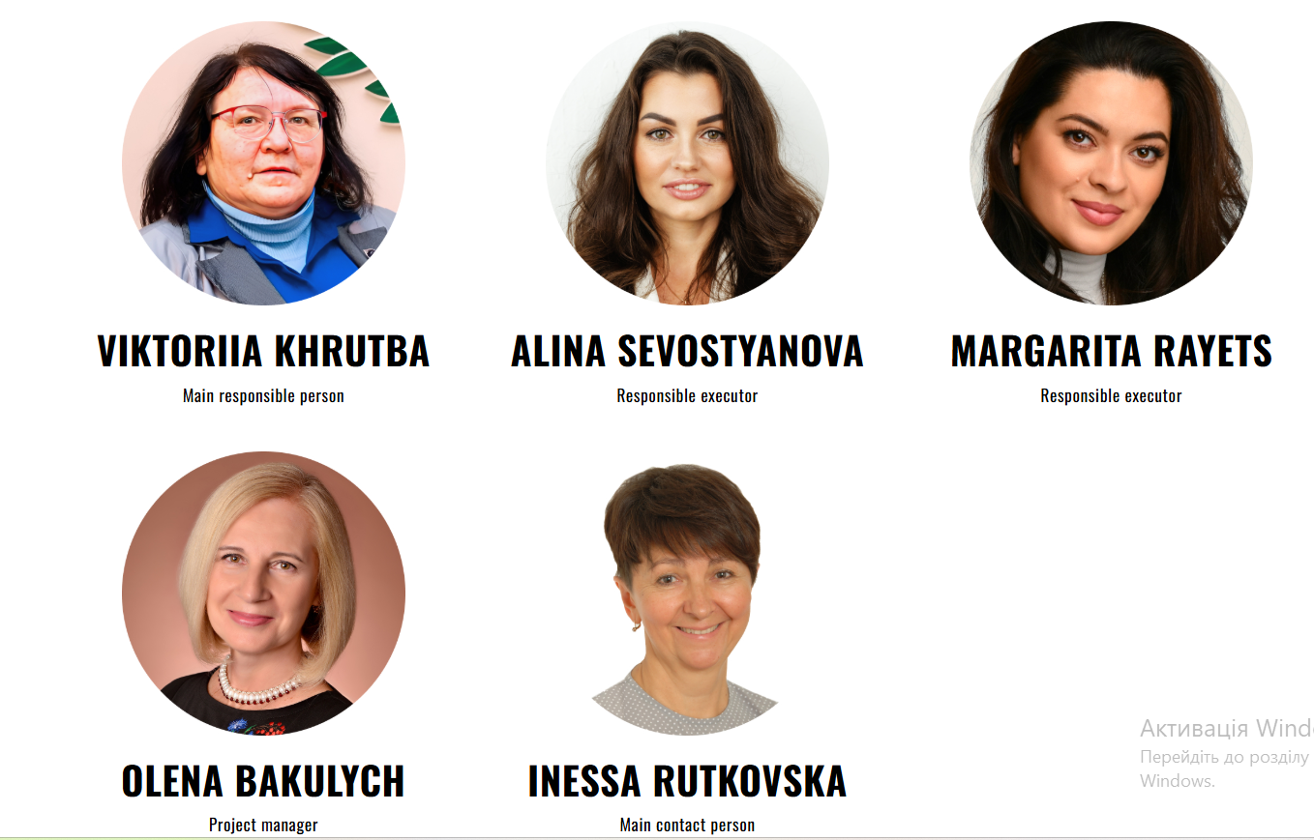
КОМАНДА НТУ ЩИРО ДЯКУЄ ВСІМ ЗА СПІВПРАЦЮ!
UKRAINIAN-GERMAN
DIGITAL TEACHING NETWORK
FOR TRANSFORMATION OF ENVIRONMENTAL EDUCATION
Transformational Learning Network for Resilience - Enabling Ukrainian higher education to ensure a sustainable and robust reconstruction of (post-war) Ukraine

